Slide 5
DDA JE , DFCCIL 2023 | Maths Classes | By Abhishek Sir
Q.1 Manish can do a piece of work in 36 days and Ajit can do the same work in 48 days with the help of Vimal. Both of them finished the work in 12 days. In how many days can Vimal alone do the same work?
मनीष एक काम के एक भाग को 36 दिनों में कर सकता है और अजीत उसी काम को विमल की मदद से 48 दिनों में कर सकता है। दोनों ने उस काम को 12 दिनों में खत्म कर दिया। विमल अकेला कितने दिनों में वही काम कर सकता है?
(a) 25(9/2) दिन
(b) 21(6/7) दिन
(c) 16(2/3) दिन
(d) 28 (4/5) दिन

Slide 6
DDA JE , DFCCIL 2023 | Maths Classes | By Abhishek Sir
Q.2 यदि अंक 43256ab 4 और 5 से विभाज्य है, तो a और b के स्थान पर कौन सा अंक आना चाहिए?
If the digit 43256ab is divisible by 4 and 5, then what should come in place of a and b?
(a) 2 और 8
(b) 2 और 4
(c) 5 और 0
(d) 2 और 0

Slide 7
DDA JE , DFCCIL 2023 | Maths Classes | By Abhishek Sir
Q.3 One train is moving at a speed of 48 kmph and the other is traveling at a speed of 20 m/s. What is the ratio of the speed of both the trains?
एक ट्रेन 48 kmph की रफ्तार से चल रही है और दूसरी 20 m/s की रफ्तार से चल रही है। दोनों ट्रेनों की गति का अनुपात क्या है?
(a) 3 : 4
(b) 4 : 5
(c) 2 : 3
(d) 1 : 2

Slide 8
DDA JE , DFCCIL 2023 | Maths Classes | By Abhishek Sir
Q.4 Find the average of the first 21 odd numbers.
प्रथम 21 विषम संख्याओं का औसत ज्ञात कीजिए।
(a) 12
(b) 21
(c) 14
(d) 19

Slide 9
DDA JE , DFCCIL 2023 | Maths Classes | By Abhishek Sir
Q.5 What is the third proportional of 49 and 91?
49 और 91 का तीसरा आनुपातिक कितना है?
(a) 225
(b) 196
(c) 169
(d) 144

Slide 10
DDA JE , DFCCIL 2023 | Maths Classes | By Abhishek Sir
Q.6 Find the smallest 6-digit number that is divisible by 96, 120 and 180.
वह सबसे छोटी 6 - अंकीय संख्या निर्धारित करें जो 96, 120 और 180 से विभाज्य हो।
(a) 100678
(b) 100900
(c) 124080
(d) 100800

Slide 11
DDA JE , DFCCIL 2023 | Maths Classes | By Abhishek Sir
Q.7 On reducing the price of a TV set by 25%, its sales increase by 20%. What is the effect on the revenue earned by the shopkeeper?
टीवी सेट की कीमत 25% कम करने पर इसकी बिक्री में 20% की वृद्धि हुई है। दुकानदार को मिलने वाले राजस्व पर क्या प्रभाव पड़ता है?
(a) 9 %
(b) 8 %
(c) 11 %
(d) 10 %

Slide 12
DDA JE , DFCCIL 2023 | Maths Classes | By Abhishek Sir
Q.8 A sum of money in 3 years becomes Rs. 1344 and in 7 years it becomes Rs. 1536. What is the principle when simple rate of interest is to be charged?
3 साल में एक राशि रुपये हो जाती है। 1344 और 7 वर्षों में यह रु. 1536. साधारण ब्याज दर वसूल करने का सिद्धांत क्या है?
(a) 1200
(b) 1800
(c) 1500
(d) 1000

Slide 13
DDA JE , DFCCIL 2023 | Maths Classes | By Abhishek Sir
Q.9 A certain number is added to each of a pair of numbers which are in the ratio 4 : 5. The sum of the resulting numbers is 39 and their ratio (taken in the same order as mentioned above) is 6 : 7. What is the number added?
संख्याओं के प्रत्येक युग्म में एक निश्चित संख्या जोड़ी जाती है जिसका अनुपात 4 : 5 है। परिणामी संख्याओं का योग 39 है और उनका अनुपात (उसी क्रम में लिया गया है जैसा कि ऊपर बताया गया है) 6 : 7 है। नंबर जोड़ा गया?
(a) 6
(b) 7
(c) 8
(d) 9

Slide 14
DDA JE , DFCCIL 2023 | Maths Classes | By Abhishek Sir
Q.10 Simplify the following expression:
3 × 8 $÷$ 9 of 6 – 2 $÷$ 3 × (5 - 2) × 2 + 18 $÷$ 3 of 3
(a) 2$\frac{1}{3}$
(b) $−4$
(c) 2$\frac{12}{13}$
(d) $−1\frac{5}{9}$

Slide 15
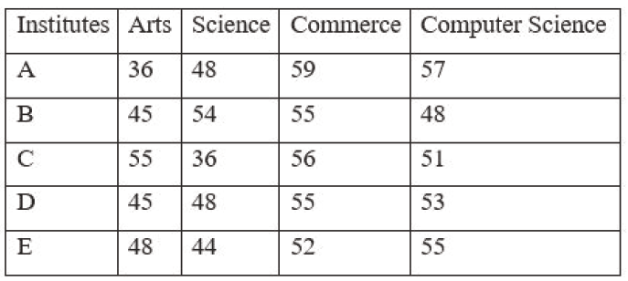
DDA JE , DFCCIL 2023 | Maths Classes | By Abhishek Sir
Q11. The data given in the table shows the number of students studying in four different disciplines in 5 institutes. Study the table and answer the question.
Number of students studying Computer Science in the institutes A and C taken together is what percent of the number of students studying Arts in the institutes B and D taken together?
(a) 83.3 (b) $120$ (c) $200$ (d) $108$

Slide 16
DDA JE , DFCCIL 2023 | Maths Classes | By Abhishek Sir
Q12. Weight of A is 20% more than weight of B, whose weight is 30% more than weight of C. By how much percent weight of A is more than weight of C?
A का भार B के भार से 20% अधिक है, जिसका भार C के भार से 30% अधिक है। A का भार C के भार से कितने प्रतिशत अधिक है?
(a) 44
(b) $69$
(c) $56$
(d) $35.89$

Slide 17
DDA JE , DFCCIL 2023 | Maths Classes | By Abhishek Sir
Q13. The area of a quadrant of a circle is $\frac{π}{9} m²$. Its radius (in metres) is equal to:
एक वृत्त के चतुर्थांश का क्षेत्रफल /𝟗 𝒎² है। इसकी त्रिज्या (मीटर में) के बराबर है:
(a) $\frac{3}{2}$
(b) $\frac{1}{2}$
(c) $\frac{2}{3}$
(d) $\frac{1}{3}$

Slide 18
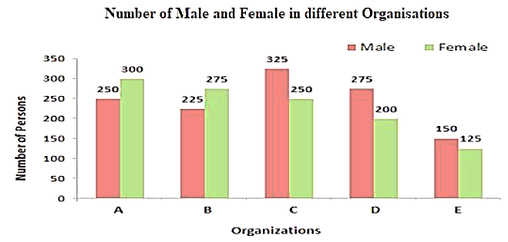
DDA JE , DFCCIL 2023 | Maths Classes | By Abhishek Sir
Q14. Bar graph shows the number of males and females in five organizations A, B, C, D and E.
For which organization, difference between the number of males and the average number of females of all the organization is minimum?
(a) D (b) B (c) C (d) A

Slide 19
DDA JE , DFCCIL 2023 | Maths Classes | By Abhishek Sir
Q15. What is the value of k such that number 72k460k is divisible by 6?
K का मान क्या है कि संख्या 72k460k 6 से विभाज्य है?
(a) 4
(b) 7
(c) 8
(d) $9$

Slide 20
DDA JE , DFCCIL 2023 | Maths Classes | By Abhishek Sir
Q16. Speed of motorboat in still water is 45 km/h. If the motorboat travels 80 km along the stream in 1 h 20 min, then the time taken by it to cover the same distance against the stream will be
शांत जल में मोटरबोट की गति 45 किमी/घंटा है। यदि मोटरबोट धारा के साथ-साथ 1 घंटे 20 मिनट में 80 किमी की दूरी तय करती है, तो धारा के विपरीत समान दूरी तय करने में उसे कितना समय लगेगा?
(a) $4$h 20 min
(b) $3$h 40 min
(c) $2$ h 40 min
(d) $2$h 55 min

Slide 21
DDA JE , DFCCIL 2023 | Maths Classes | By Abhishek Sir
Q.17 If 450 men can finish construction of an apartment in 20 days, then how many men are needed to complete the same work in 30 days?
यदि 450 पुरुष एक अपार्टमेंट का निर्माण 20 दिनों में पूरा कर सकते हैं, तो उसी कार्य को 30 दिनों में पूरा करने के लिए कितने पुरुषों की आवश्यकता होगी?
(a) 150
(b) 300
(c) 400
(d) 250

Slide 22
DDA JE , DFCCIL 2023 | Maths Classes | By Abhishek Sir
Q.18 Two numbers are in the ratio of 6 : 5. If their HCF is 3, then what is the LCM of the two numbers?
दो संख्याएं 6 : 5 के अनुपात में हैं। यदि उनका म.स.प. 3 है, तो दोनों संख्याओं का लघुत्तम समापवर्त्य क्या है?
(a) 64
(b) 110
(c) 90
(d) 80

Slide 23
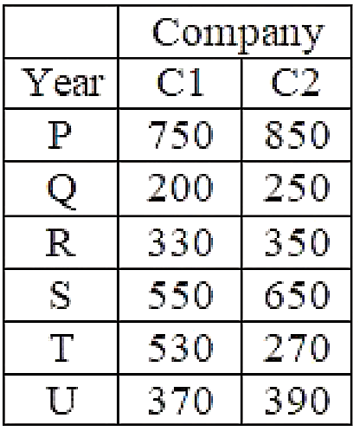
DDA JE , DFCCIL 2023 | Maths Classes | By Abhishek Sir
Q19. The table given below shows the income of two companies C1 and C2 in 6 years.
Which of the following statement is NOT correct?
I. The income of C1 in year P is 33.33 percent of the income of C2 in year Q.
II. The average income of C1 and C2 in year T is 400.
(a) Only I
(b) Both I and II
(c) Neither I nor II
(d) Only II

Slide 24
DDA JE , DFCCIL 2023 | Maths Classes | By Abhishek Sir
Q.20 If (p + q) : (q + r) : (r + p) = 5 : 6 : 7 and p + q + r = 18, find the value of p : q : r.
(a) $5 :5 :6$
(b) 5 : 6 : 7
(c) $9 :6 :12$
(d) 2 : 3 : 4

Slide 25
DDA JE , DFCCIL 2023 | Maths Classes | By Abhishek Sir
Q.21 What should come in place of the question mark (?) in the following question?
$\sqrt{9604}×\sqrt{1369}×\sqrt{529}÷\sqrt{2401}$ = ?
(a) $1702$
(b) 1865
(c) $1576$
(d) 1682

Slide 26
DDA JE , DFCCIL 2023 | Maths Classes | By Abhishek Sir
Q.22 Two trains of lengths 80 m and 100 m are moving in the same direction with their speeds in the ratio of 3 : 2 respectively. If they cross a 20 m long bridge, then ﬁnd the ratio of the time taken by ﬁrst train to the time taken by second train to cross the bridge?
80 मीटर और 100 मीटर लंबी दो ट्रेनें एक ही दिशा में उनकी गति के साथ क्रमशः 3: 2 के अनुपात में चल रही हैं। यदि वे 20 मीटर लंबे पुल को पार करते हैं, तो पहली ट्रेन द्वारा पुल को पार करने में दूसरी ट्रेन द्वारा लिए गए समय का अनुपात ज्ञात कीजिए?
(a) $9 :5$
(b) 5 : 9
(c) $6 :5$
(d) 5 : 6

Slide 27
DDA JE , DFCCIL 2023 | Maths Classes | By Abhishek Sir
Q.23 The average age of 25 students and the principal is 15 years. When the principal's age is excluded, the average age decreases by 1 year. What is the age of principal?
25 छात्रों और प्रधानाचार्य की औसत आयु 15 वर्ष है। जब प्रधानाचार्य की आयु को हटा दिया जाता है, तो औसत आयु 1 वर्ष कम हो जाती है। प्रिंसिपल की उम्र क्या है? (DSSSB 2019)
(a) Data inadequate
(b) 38 years
(c) 40 years
(d) 39 years

Slide 28
DDA JE , DFCCIL 2023 | Maths Classes | By Abhishek Sir
Q.24 Simplify the following expression.
$\frac{3}{5}$ of$\left\{\left(48÷ \overline{36÷9}×\frac{1}{6}\right)+\frac{1}{3}\right\}$ = ?
(a) $\frac{1}{2}$
(b) $\frac{7}{5}$
(c) $\frac{2}{5}$
(d) $\frac{3}{5}$

Slide 29
DDA JE , DFCCIL 2023 | Maths Classes | By Abhishek Sir
Q.25 38514 is completely divisible by which of the following?
38514 निम्नलिखित में से किसके द्वारा पूर्णत: विभाज्य है?
(a) $12$
(b) $21$
(c) $14$
(d) $14$and 21 both

Slide 30
DDA JE , DFCCIL 2023 | Maths Classes | By Abhishek Sir
Q.26 Ram started a business by investing Rs. 45,000. 6 months later Sam joined him with Rs. 30,000. In what ratio should the earned profit be distributed at the end of the year?
राम ने रुपये का निवेश करके एक व्यवसाय शुरू किया। 45,000. 6 महीने बाद सैम उसके साथ रु। 30,000 वर्ष के अंत में अर्जित लाभ को किस अनुपात में बाँटा जाना चाहिए?
1 : 3
3 : 1
2 : 3
3 : 2

Slide 31
DDA JE , DFCCIL 2023 | Maths Classes | By Abhishek Sir
Q.27 A, N and S started a business in partnership by investing in the ratio of 6 : 5 : 8 respectively. At the end of the year they earned a profit of Rs. 83,600. What will be S share?
A, N और S ने क्रमशः 6:5:8 के अनुपात में निवेश करके साझेदारी में एक व्यवसाय शुरू किया। वर्ष के अंत में उन्होंने रु. का लाभ अर्जित किया। 83,600. एस शेयर क्या होगा?
(a) Rs. 30,200
(b) Rs. 35,200
(c) Rs. 32,500
(d) Rs. 34,000

Slide 32
DDA JE , DFCCIL 2023 | Maths Classes | By Abhishek Sir
Q.28 Ram, Karan and Rohan invested capital in the ratio of 2 : 3 : 4 for time period of 6 : 4 : 3. Find the ratio of profit distributed?
राम, कर्ण और रोहन ने 6 : 4 : 3 की समयावधि के लिए 2:3:4 के अनुपात में पूंजी निवेश की। वितरित लाभ का अनुपात ज्ञात कीजिए?
12 : 13 : 14
13 : 12 : 14
1 : 1 : 1
12 : 12 : 13

Slide 33
DDA JE , DFCCIL 2023 | Maths Classes | By Abhishek Sir
Q.29 Rajan and Sajan started a business initially with Rs. 14200 and Rs. 15600, respectively. If total profits at the end of year is Rs. 74500, what is the Rajan’s share in the profit?
राजन और साजन ने शुरू में रुपये के साथ एक व्यवसाय शुरू किया। 14200 और रु। क्रमशः 15600। यदि वर्ष के अंत में कुल लाभ रु. 74500, लाभ में राजन का हिस्सा क्या है?
Rs. 39000
Rs. 39600
Rs. 35000
Rs. 35500

Slide 34
DDA JE , DFCCIL 2023 | Maths Classes | By Abhishek Sir
Q.30 A starts a business with Rs. 4000 and B joins him after 3 months with Rs. 16000. Find the ratio of their profits at the end of year.
A रुपये के साथ एक व्यवसाय शुरू करता है। 4000 और B 3 महीने के बाद रुपये के साथ उससे जुड़ता है। 16000. वर्ष के अंत में उनके लाभ का अनुपात ज्ञात कीजिए।
1 : 3
2 : 3
1 : 9
1 : 7

Slide 35
DDA JE , DFCCIL 2023 | Maths Classes | By Abhishek Sir
Q.31 A shopkeeper bought a table for Rs. 4,600 and a chair for Rs. 1,800. He sells the table with 10% gain and the chair with 6% gain. Find the overall gain percentage.
एक दुकानदार ने रुपये में एक मेज खरीदी। 4,600 और रुपये के लिए एक कुर्सी। 1,800। वह मेज को 10% लाभ पर और कुर्सी को 6% लाभ पर बेचता है। समग्र लाभ प्रतिशत ज्ञात कीजिए।
(a) $7\frac{3}{4}$
(b) $8$
(c) $8\frac{7}{8}$
(d) $16$

Slide 36
DDA JE , DFCCIL 2023 | Maths Classes | By Abhishek Sir
Q32. A man rows a boat a certain distance downstream in 9 hours, while it takes 18 hours to row the same distance upstream. How many hours will it take him to row three-fifth of the same distance in still water?
एक आदमी एक निश्चित दूरी को धारा के अनुकूल 9 घंटे में तय करता है, जबकि समान दूरी को धारा के प्रतिकूल तय करने में उसे 18 घंटे लगते हैं। उसे शांत जल में समान दूरी का तीन-पांचवां भाग कितने घंटे में तैरना होगा?
(a) 9.5
(b) 7.2
(c) 10
(d) 12

Slide 37
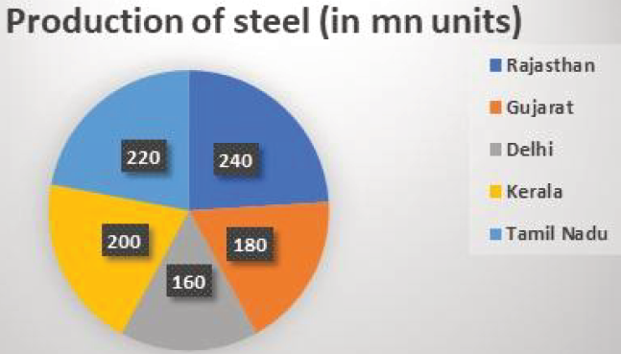
DDA JE , DFCCIL 2023 | Maths Classes | By Abhishek Sir
Q.33 Study the given chart and answer the following question.
What is the central angle corresponding to the production steel by Kerala?
(a) 82° (b) 65.8° (c) 75.2° (d) 72°

Slide 38
DDA JE , DFCCIL 2023 | Maths Classes | By Abhishek Sir
Q.34 The price of a scooter increases successively by10%, 5% and 15%. What is the total percentage increase in price of scooter?
एक स्कूटर की कीमत में क्रमिक रूप से 10%, 5% और 15% की वृद्धि हुई। स्कूटर की कीमत में कुल कितने प्रतिशत की वृद्धि हुई है?
(a) $32\frac{33}{40}\%$
(b) $34\frac{21}{40}$ %
(c) $30\frac{11}{40}$ %
(d) $36\frac{31}{40}$ %

Slide 39
DDA JE , DFCCIL 2023 | Maths Classes | By Abhishek Sir
Q.35 What is the ratio of the mean proportional between 1.6 and 3.6 and the third proportional of 5 and 8?
1.6 और 3.6 के मध्य समानुपातिक और 5 और 8 के तीसरे समानुपाती का अनुपात क्या है?
(a) 2 : 15
(b) 5 : 16
(c) 3 : 16
(d) 4 : 15

